Slide 1
Projekt: Aplikacja do zarządzania magazynem kurierskim

Slide 2
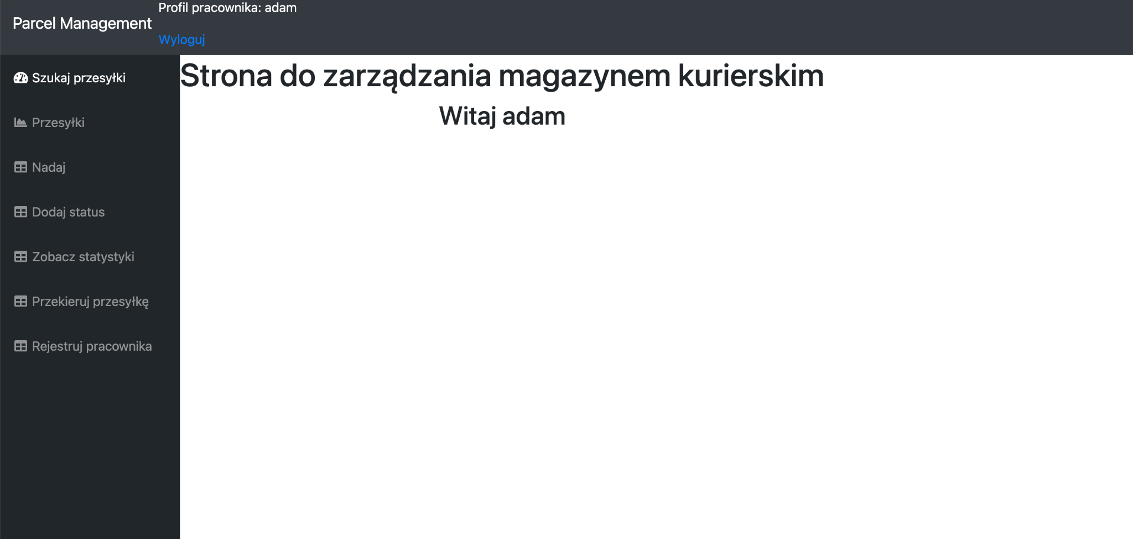
Założenia projektowe
Nadawanie przesyłek
Generowanie numeru przesyłek
Dodawanie statusów do przesyłek
Logowanie użytkowników, pozwolenia - rejestracja nowych użytkowników przez adminów
Szukanie przesyłek po wygenerowanym numerze UUID

Slide 3
Co udało się zrobić?
Wszystkie z założeń projektu i dodatkowe funkcje ułatwiające zarządzanie magazynem kurierskim

Slide 4
Co dodatkowo zrobiono?
Wyświetlanie statystyki
(sumowanie przesyłek zawierających określony status )
Generacja listu przewozowego określonej przesyłki w formie pliku pdf
Przekierowanie przesyłek - generowanie listu i dodanie automatycznie określonych statusów do przesyłek

Slide 5
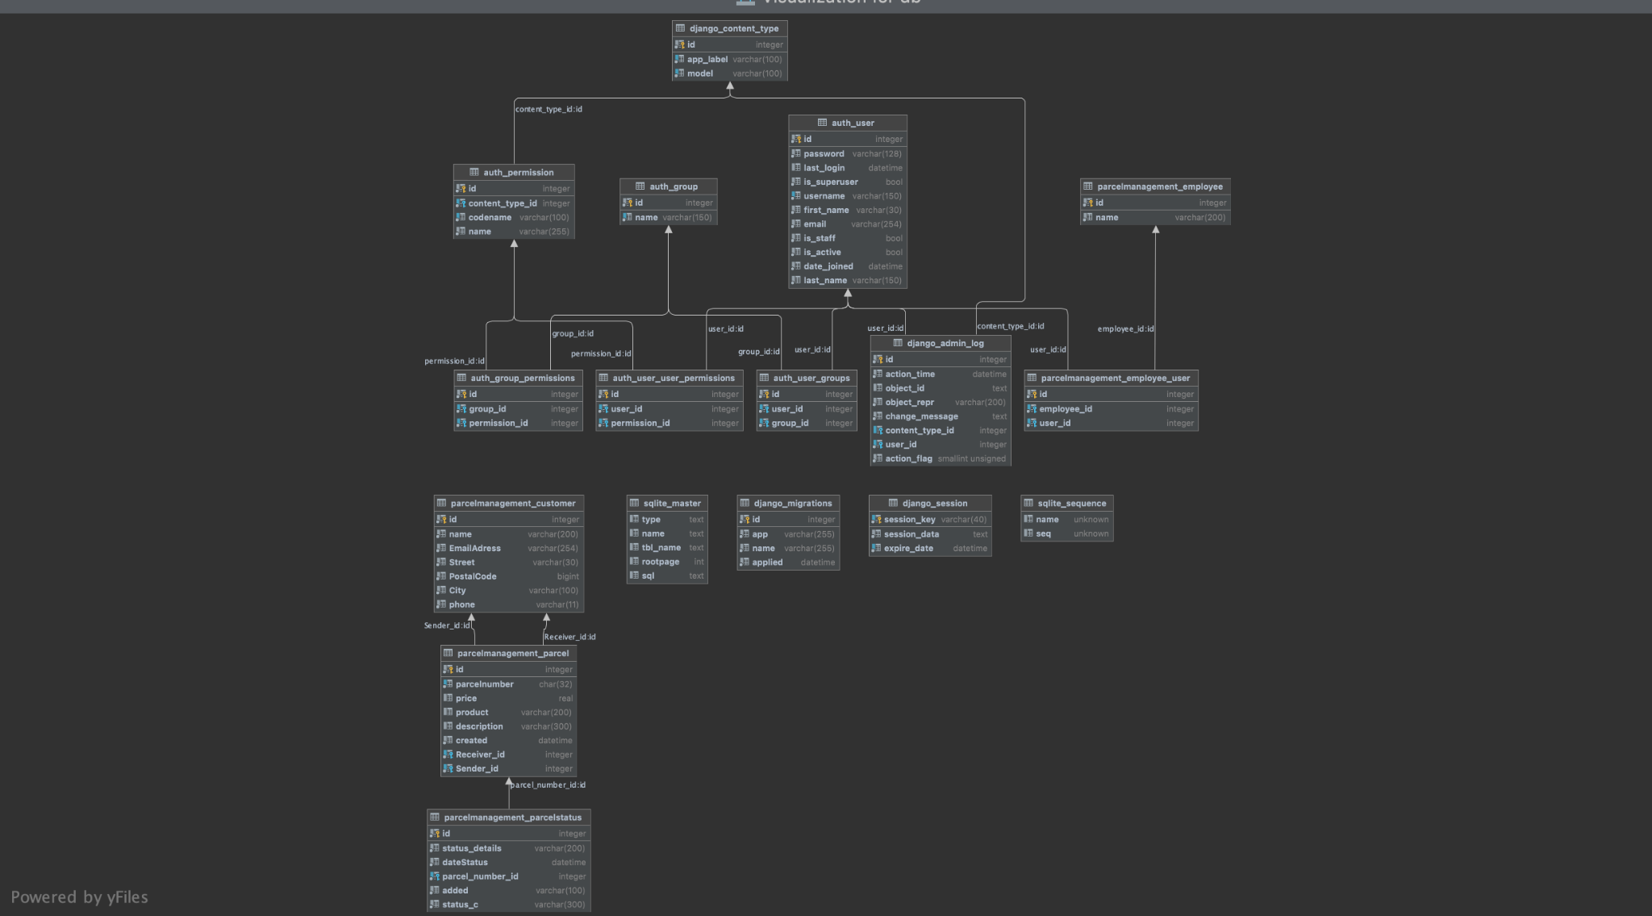
Struktura bazy danych

Slide 6
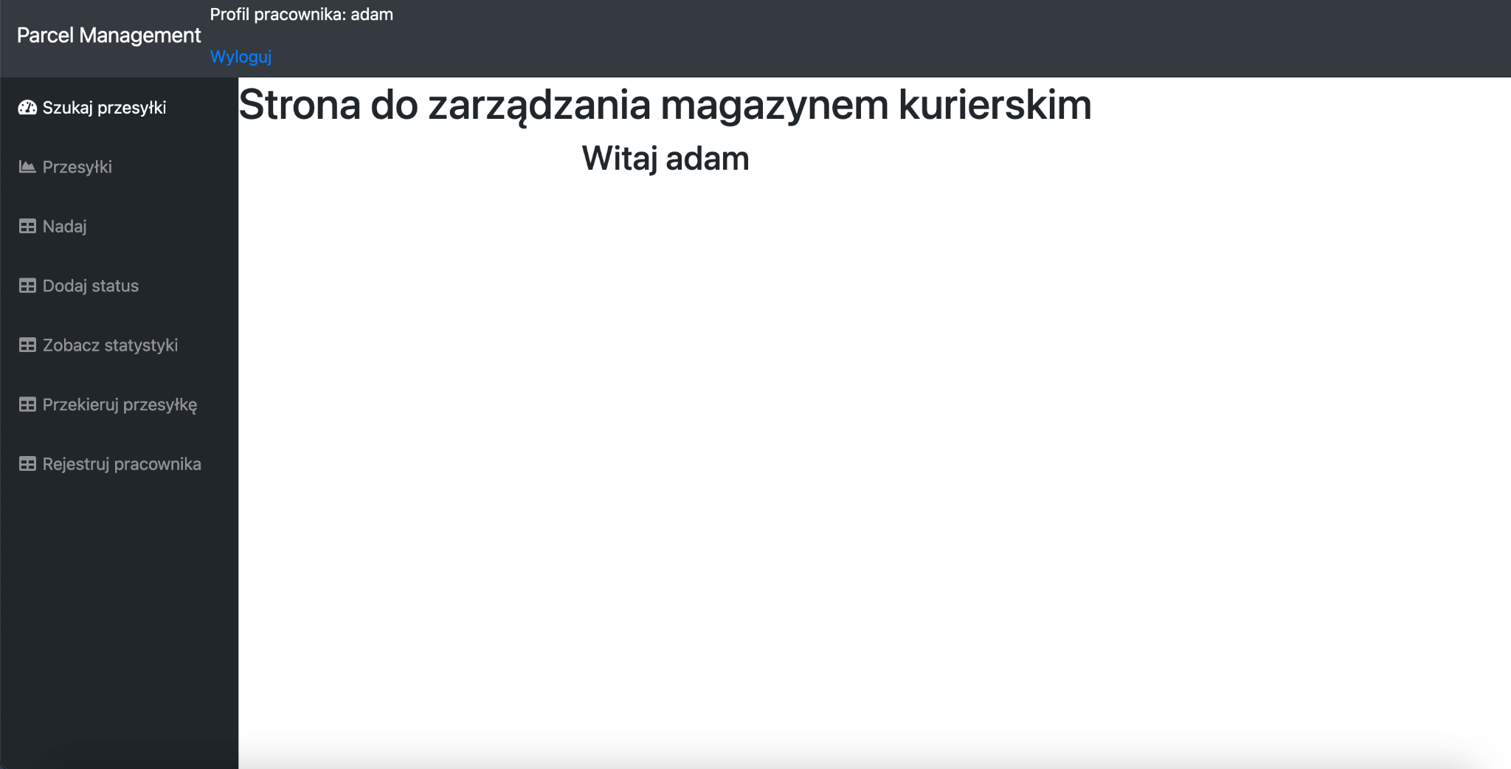
Interfejs użytkownika

Slide 7
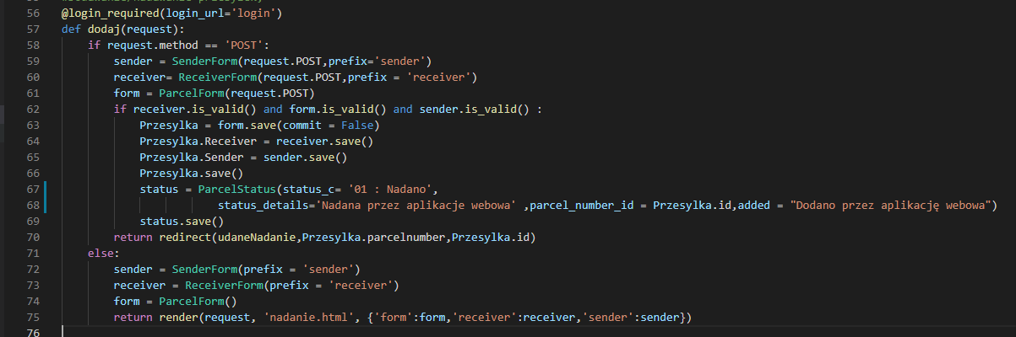
Napotkane problemy
Najwięcej problemów zajęło stworzenie funkcji nadania przesyłek - przypisanie Wysyłającego i Odbiorcę do danej przesyłki i tym samym dodanie ich do bazy.

Slide 8
Wykorzystane techologie
Python z frameworkiem Django 3
HTML i CSS
Bootstrap
Biblioteki pythona - barcode, xhtml2pdf,

Slide 9
Cały projekt można znaleźć w naszym repozytorium:https://github.com/Rebek2/warehouse

Slide 10
Dziękujemy za uwagę

